Slide 1
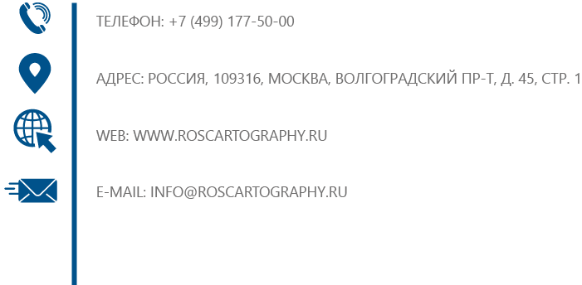
Обзор современных технологий создания и изготовления тактильных и тифлографических карт. Перспективы развития отрасли. Инженер-исследователь Центра научно-технологического развития АО «Роскартография», аспирант кафедры космического мониторинга и экологии МИИГАИК Митрофанова Анастасия Ивановна

Slide 2
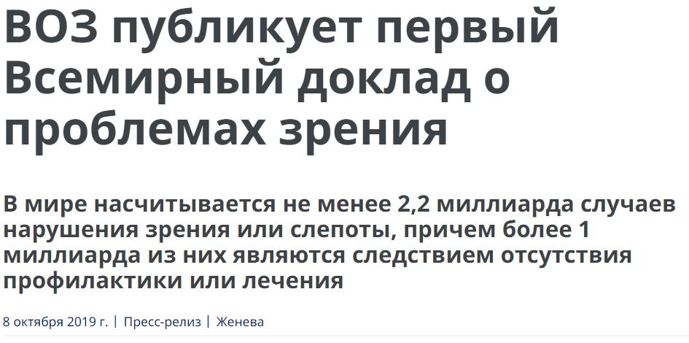
Предпосылки к теме доклада
Международное агентство по профилактике слепоты:
в России незрячих и слабовидящих насчитывается более 210 тысяч человек

Slide 3
Предпосылки к теме доклада
*Доклад Академика РАН В.В. Нероева
Директора ФГБУ «НМИЦ глазных болезней им. Гельмгольца» Минздрава России.
Общероссийская Общественная Организация Врачей-Офтальмологов 2022

Slide 4
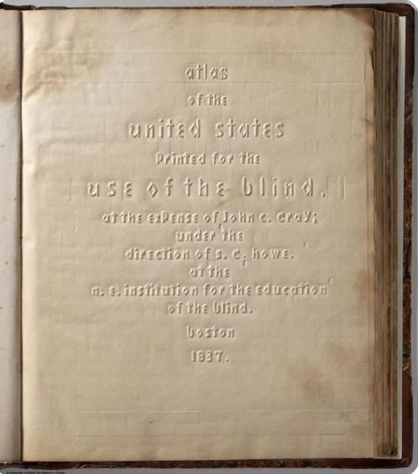
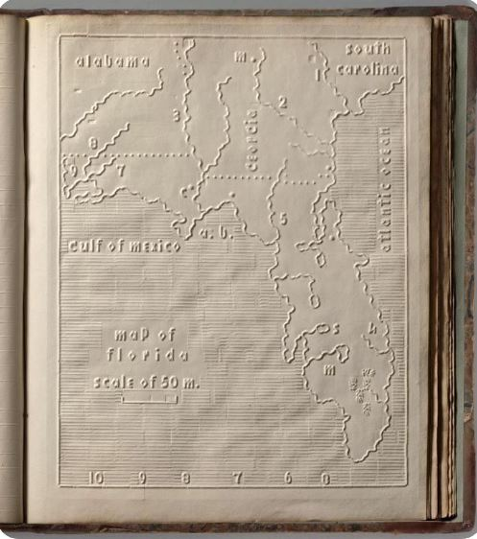
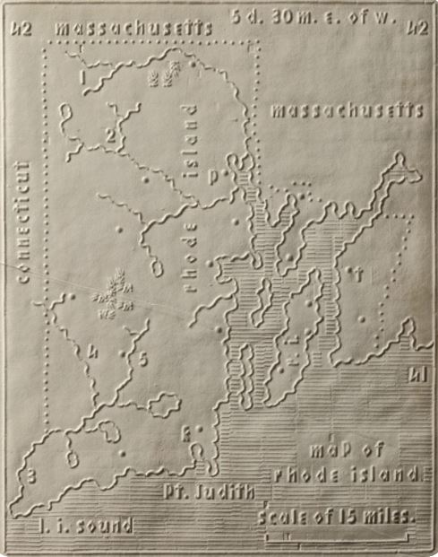
Существующие технологии создания и изготовления тактильных и тифлографических карт
Тактильный атлас 1837 года
Atlas of the United States, Printed for the Use of the Blind
Authors: Ruggles, Stephen P., Howe, Samuel Gridley
David Rumsey Historical Map Collection
https://www.davidrumsey.com/

Slide 5
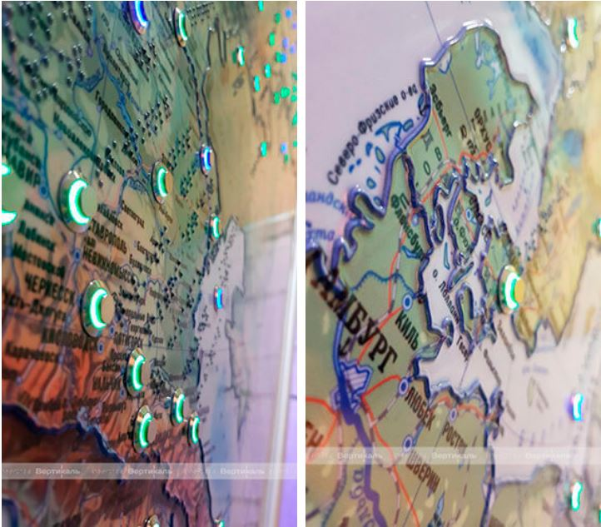
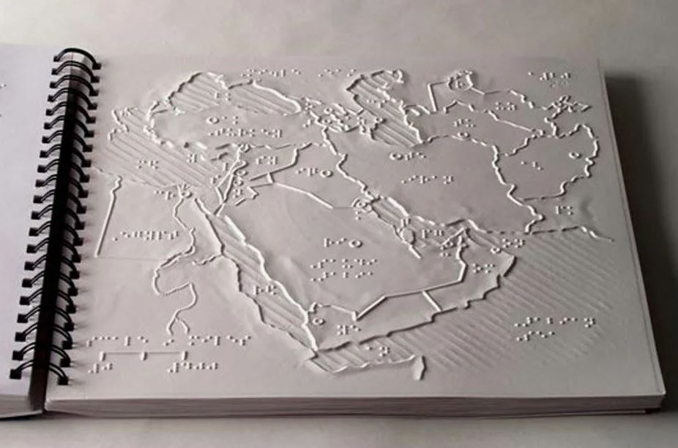
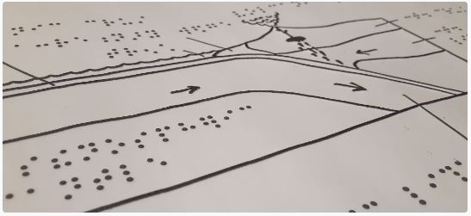
Существующие технологии создания и изготовления тактильных и тифлографических карт
Методы изготовления тактильных и тифлографических карт в настоящее время:
На бумаге - метод печати на микрокапсульной бумаге; тиснение бумаги;
изготовление карт на полимерных материалах (термоформирование);
УФ-принтеры, 3D-принтеры.

Slide 6
Существующие технологии создания и изготовления тактильных и тифлографических карт. Отечественный опыт.
Научные труды:
СГУГиТ, Андрюхина Ю. Н. “Разработка методики создания тактильных карт с применением геоинформационных систем и аддитивных технологий”
Этапы методики:
Подготовительный этап
а) составление технического задания на разработку тактильного картографического произведения;
б) определение границ и масштаба тактильного картографического материала;
в) тип тактильного картографического материала (карта, план, схема);
Подготовка цифровой карты
а) использование ранее созданной цифровой карты;
б) создание новой цифровой карты;
Преобразование цифровой карты в трехмерную модель тактильной карты (плана, схемы)
Печать тактильной карты (плана, схемы) на 3D-принтере
а) выбор типа пластика для печати карты;
б) настройка параметров печати;

Slide 7
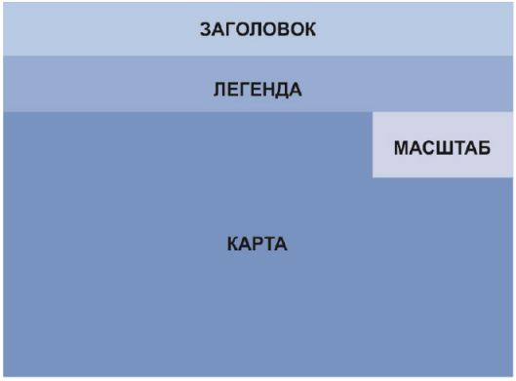
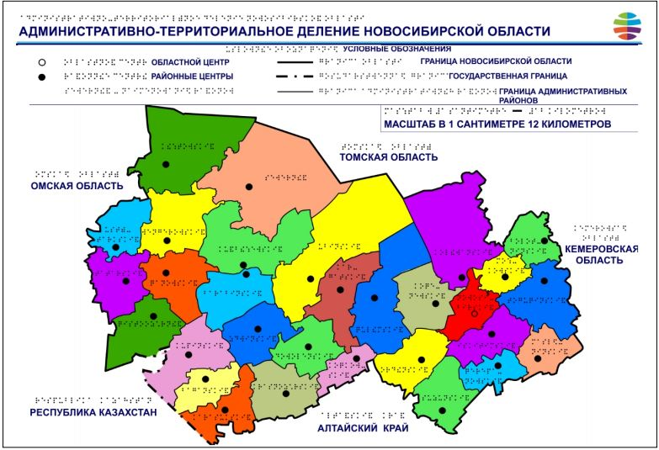
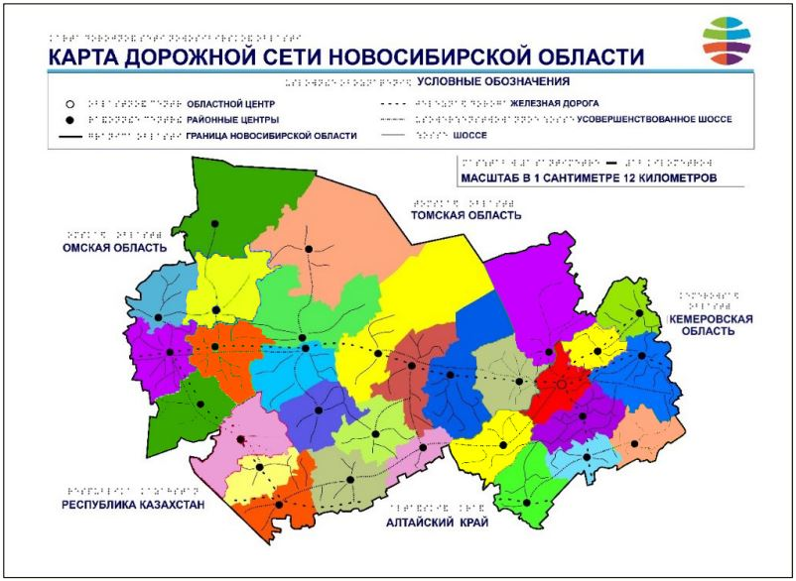
Существующие технологии создания и изготовления тактильных и тифлографических карт. Отечественный опыт.
Типовой макет компоновки тактильной карты
Макет тактильной карты административно-территориального деления Новосибирской области
Макет тактильной карты дорожной сети Новосибирской области

Slide 8
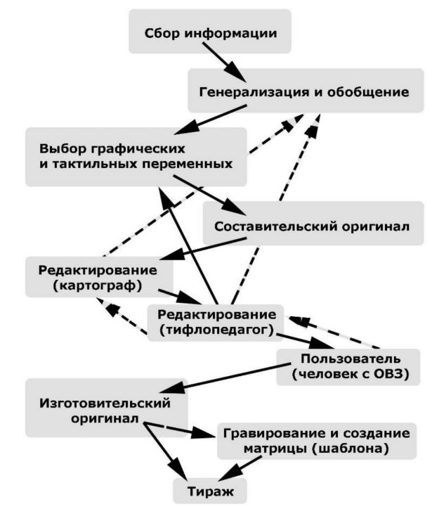
Существующие технологии создания и изготовления тактильных и тифлографических карт. Отечественный опыт.
Научные труды: Институт географии РАН, Медведев А.А. «Создание тактильных и тифлографических карт»;

Slide 9
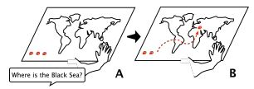
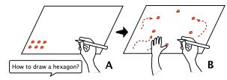
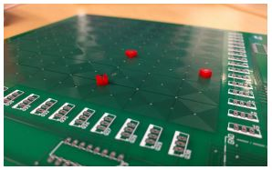
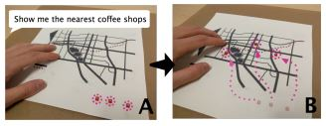
Существующие технологии создания и изготовления тактильных и тифлографических карт. Зарубежный опыт.
Научные труды:
FluxMarker: Enhancing Tactile Graphics
Устройство PIAF (Picture In Flash)
Associated Researchers:
Mark D. Gross, Ryo Suzuki
https://youtu.be/VbwIZ9V6i_g

Slide 10
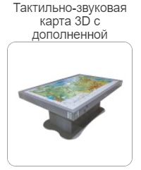
Существующие технологии создания и изготовления тактильных и тифлографических карт. Отечественный опыт.
Достижения производства и информатизации:

Slide 11
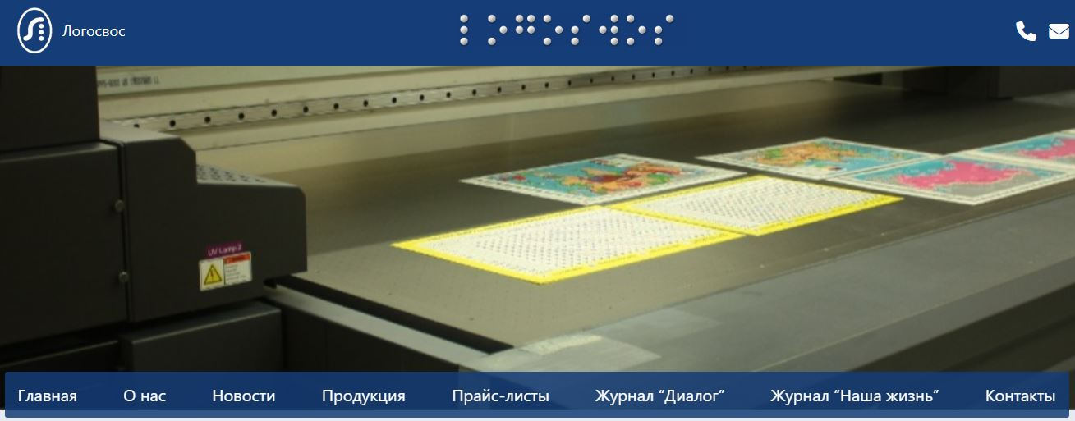
Существующие технологии создания и изготовления тактильных и тифлографических карт. Отечественный опыт.
Достижения производства и информатизации:

Slide 12
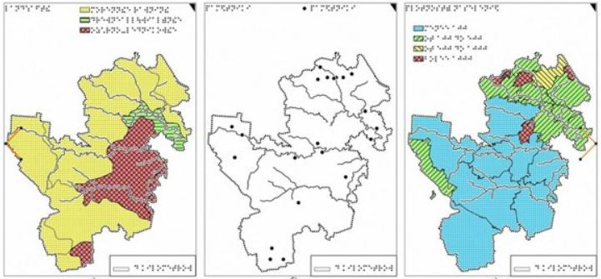
Существующие технологии создания и изготовления тактильных и тифлографических карт. Отечественный опыт.
Достижения производства и информатизации:
Тактильный атлас Москвы – комплексное картографическое произведение для незрячих
Институт георафии РАН. Авторы: Медведев А. А., Алексеенко Н. А., Васев М. К

Slide 13
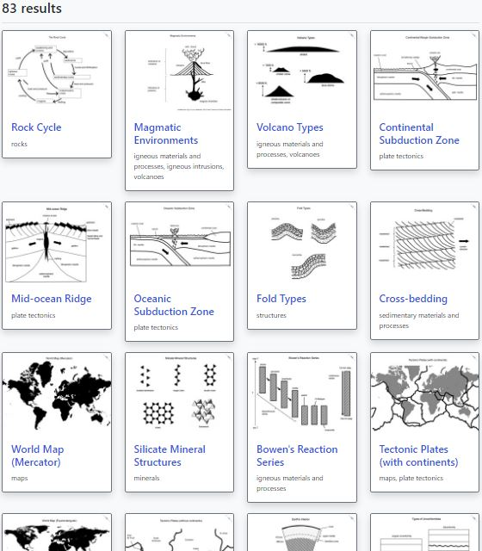
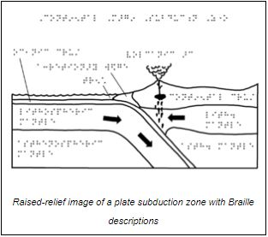
Существующие технологии создания и изготовления тактильных и тифлографических карт. Зарубежный опыт.
Достижения производства и информатизации:

Slide 14
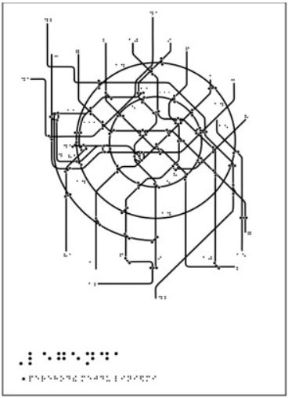
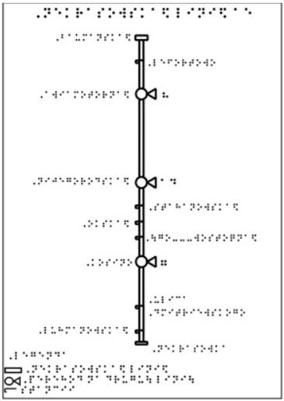
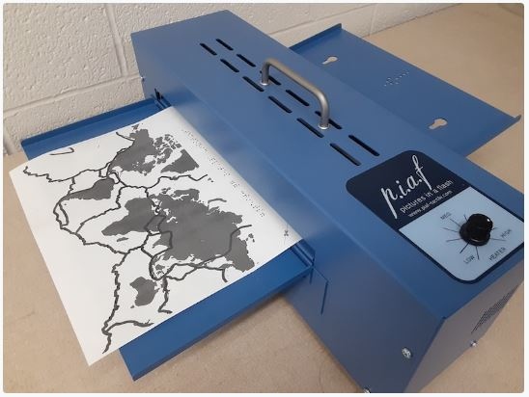
Существующие технологии создания и изготовления тактильных и тифлографических карт. Отечественный опыт.
Тактильный атлас московского метрополитена для слабовидящих людей
Устройство PIAF (Picture In Flash)
Общая схема московского метрополитена
Пример листа линии метро. Некрасовская линия московского метрополитена в линейном представлении.

Slide 15
Существующие технологии создания и изготовления тактильных и тифлографических карт. Зарубежный опыт.

Slide 16
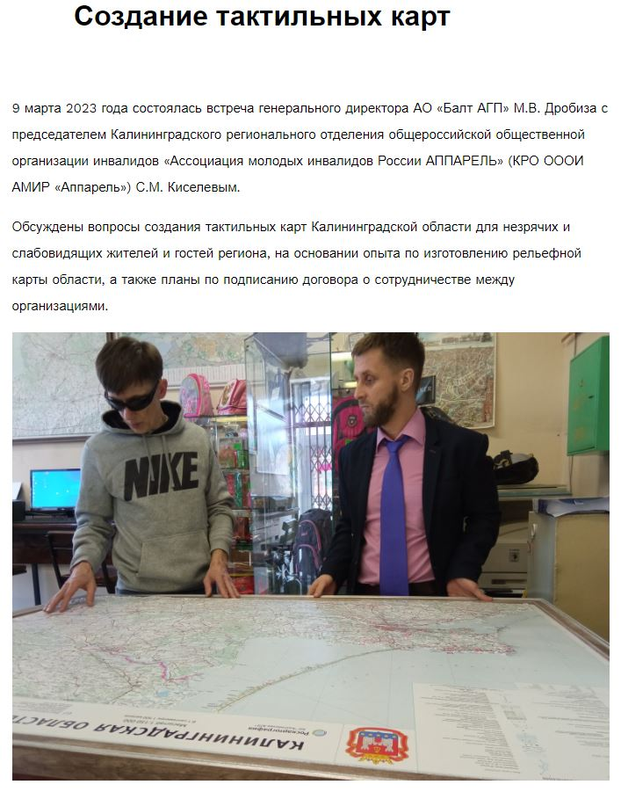
Существующие технологии создания и изготовления тактильных и тифлографических карт. Отечественный опыт.

Slide 17
Создание и изготовление тактильных и тифлографических карт.
Перспективы развития отрасли.
Постановление Правительства Российской Федерации от 17.03.2011 № 175«Доступная среда»
Федеральный закон от 24 ноября 1995 г. № 181-ФЗ «О социальной защите инвалидов в Российской Федерации»
Государственная программа «Доступная среда», 2011–2025 гг.
Перечень РО ВОС по федеральным округам
Центральный федеральный округ ( количество региональных организаций - 18 )
Северо-Западный федеральный округ ( количество региональных организаций - 9 )
Южный федеральный округ ( количество региональных организаций - 7 )
Приволжский федеральный округ ( количество региональных организаций - 14 )
Уральский федеральный округ ( количество региональных организаций - 5 )
Сибирский федеральный округ ( количество региональных организаций - 9 )
Дальневосточный федеральный округ ( количество региональных организаций - 7 )
Северо-Кавказский федеральный округ ( количество региональных организаций - 7 )
Всего 76 РО ВОС по стране

Slide 18
Создание и изготовление тактильных и тифлографических карт.
Перспективы развития отрасли.
Перечень благотворительных Фондов
Национальный исламский благотворительный фонд Ярдэм
Фонд Радость Детства
Фонд поддержки слепоглухих Со-единение
Фонд Михаила Прохорова (Благотворительный фонд культурных инициатив)
Фонд исследования и лечения заболеваний сетчатки глаза «Ретина»
Фонд для слепых и слабовидящих детей
Фонд Алишера Усманова Искусство, наука и спорт
Фонд Творческое объединение круг
Фонд Российский еврейский конгресс
Фонд По зову сердца
Фонд Плюс помощь детям
Фонд Нужна помощь
Фонд Милосердие.ru
Фонд Живые сердца
Фонд Добросердие
Фонд Иллюстрированные книжки для маленьких слепых детей
Российский детский фонд
Фонд Право на зрение
Фонд С любовью к людям
Фонд Помоги делом
Фонд имени К. К. Грота
Фонд Содействие-детям
Фонд Про Арте
Фонд имени преподобного Сергия Радонежского

Slide 19
Создание и изготовление тактильных и тифлографических карт.
Перспективы развития отрасли.
Перечень колледжей на базе коррекционных школ III и IV категории
Перечень Центров реабилитации
Центр реабилитации слепых, Город: Бийск
Центр реабилитации слепых, Город: Волоколамск
Центр реабилитации слепых, Город: Железногорск
Профессиональное училище № 81 г. Барнаула
Свердловский областной медицинский колледж
Кисловодский медицинский колледж
Курский музыкальный колледж-интернат слепых
Киношкола для людей с инвалидностью БЕЗ ГРАНИЦ
Томский медико-фармацевтический колледж
Ульяновский фармацевтический колледж
Башкирский медицинский колледж
Ессентукский центр реабилитации лиц с ограниченными возможностями здоровья и инвалидов по зрению
Красноярский техникум социальных технологий. Центр инклюзивного образования
Перечень школ искусств для людей с нарушениями зрения
Школа. Инклюзион, Город: Екатеринбург
Школа. Инклюзион, Город: Казань
Школа. Инклюзион, Город: Москва
Школа. Инклюзион, Город: Новосибирск
Школа. Инклюзион, Город: Санкт-Петербург
95 школ искусств и интернатов для детей с нарушениями зрений

Slide 20
Создание и изготовление тактильных и тифлографических карт.
Перспективы развития отрасли.
Развитие тактильной картографии с использованием современных технологий
Сопутствующие направления
Психология;
Дефектология;
Нейрофизиология;
Тифлопедагогика;
Геоинформатика;
Когнитивная география;
Необходимые действия
Выбор ЦА;
Проработка локализации ЦА;
Проработка необходимой и желаемой картографической продукции;
Расчет предположительного числа пользователей;
Выбор материалов для производства;
Апробация на фокусгруппах;

Slide 21
Создание и изготовление тактильных и тифлографических карт.
Перспективы развития отрасли.
Области применения тифлографических карт
Образование – специализированные детские сады, школы, высшие учебные заведения, библиотеки для незрячих и слабовидящих.
Культура – музеи, парки, скверы, театры.
Производство – научно-исследовательские центры, предприятия и организации.
Органы власти и местного самоуправления – администрации поселений, мэрии.
Туризм – санатории, базы отдыха, тактильные зоопарки, туристические агентства и др.
Службы МЧС – планы эвакуаций, схемы этажей и др.
Транспорт – схемы движения общественного транспорта, перекрестков, размещение остановочных пунктов, светофоров для незрячих и др.
Реклама и продажи – карты размещения новостроек и планы квартир, планы магазинов, торговых центров и др.
Здравоохранение – корпуса больниц и клиник, научно-исследовательских центров, реабилитационных центров, аптек и др.

